Slide 1

Муниципальное бюджетное дошкольное образовательное учреждение
«Детский сад № 2 г. Челябинска»
Лепбук «Светофор» интерактивное пособие по обучению дошкольников правилам безопасного дорожного движения
Выполнили:
Глинских Л.Н.
Горенкова Т.Н.
Фёдорова С.В.

Slide 2
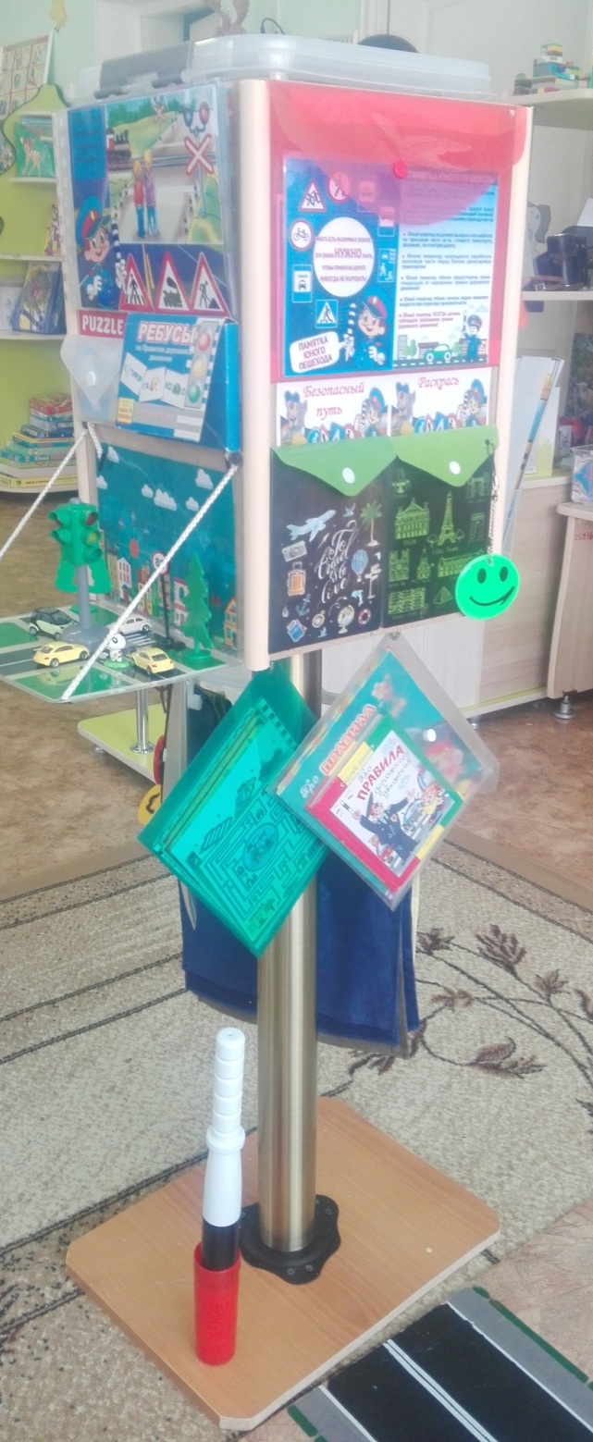
Целевая аудитория: воспитатели, учителя-логопеды, педагоги-психологи, дети старшего дошкольного возраста.
Проблемное поле: Лэпбук является средством развивающего обучения, предполагает использование современных технологий: технологии организации коллективной творческой деятельности, коммуникативных технологий, технологии проектной деятельности, игровых технологий. Оно способствует развитию у детей внимания, памяти, воображения, мышления, связной речи, мелкой моторики. Игрушки для сюжетно-ролевых игр помогут ребенку приобрести навыки общения и расширить кругозор по правилам безопасного движения и поведения на дороге и улице, познакомить детей с профессиями в ГБДД, а игрушки со съемными деталями – развить мелкую моторику и логическое мышление.
Цель: Познакомить детей с множеством профессий в ГБДД, с тем какой инвентарь используют люди этой профессии, как выглядит их специальная одежда и головные уборы, рабочее место и транспорт. Закрепить правила поведения на дороге, правилах дорожного движения.

Slide 3
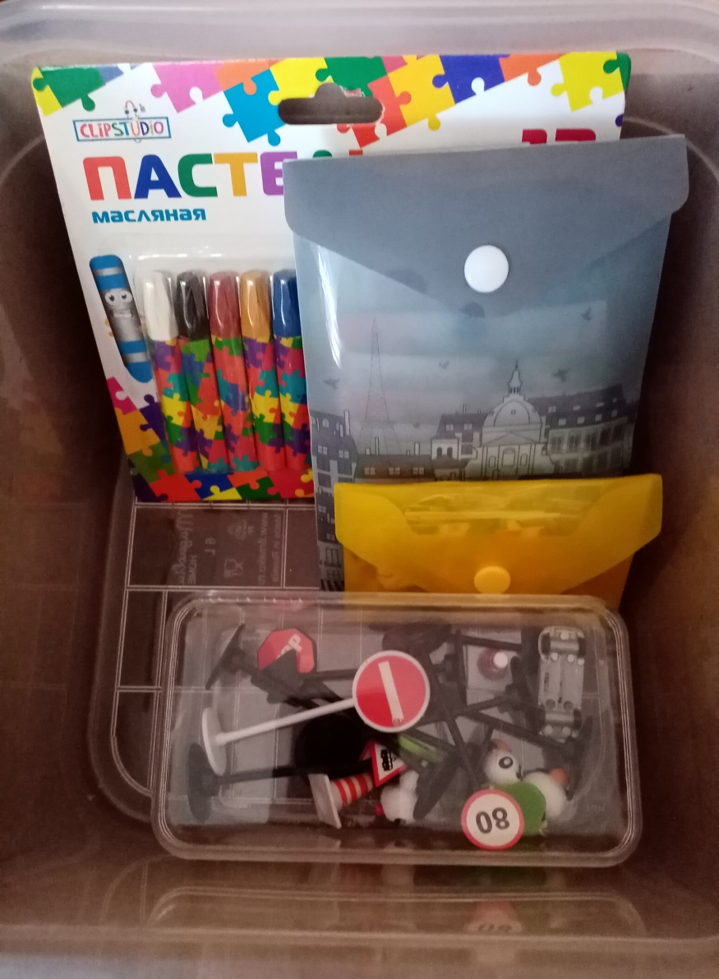
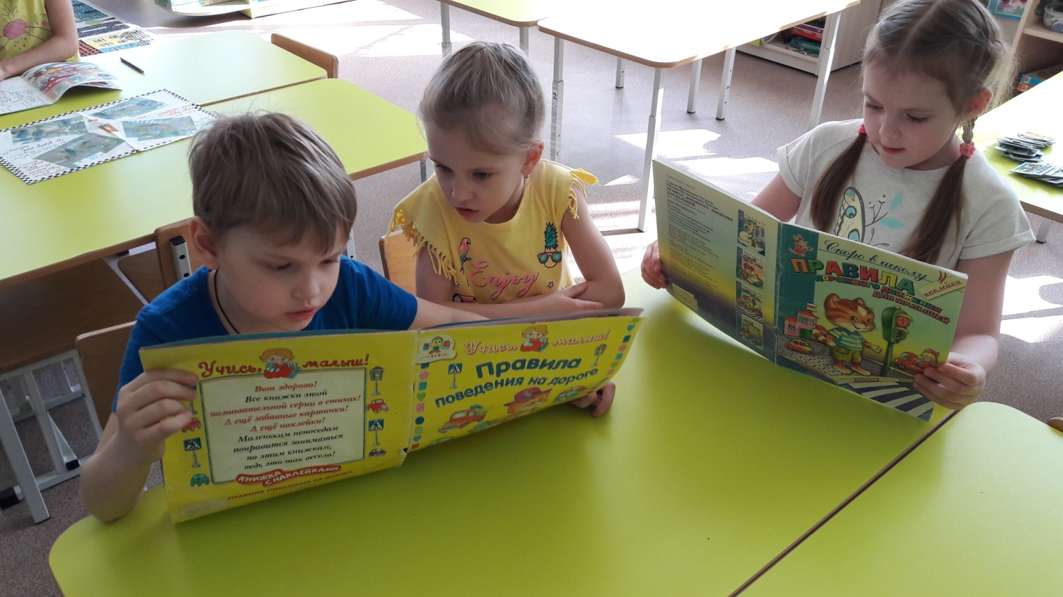
  «Стихи о дорожных знаках»
  Читаем, выделяем важные моменты. Способствует развитию общения и коммуникативных качеств детей.
  «Раскрась » (раскраски по ПДД)

Slide 4
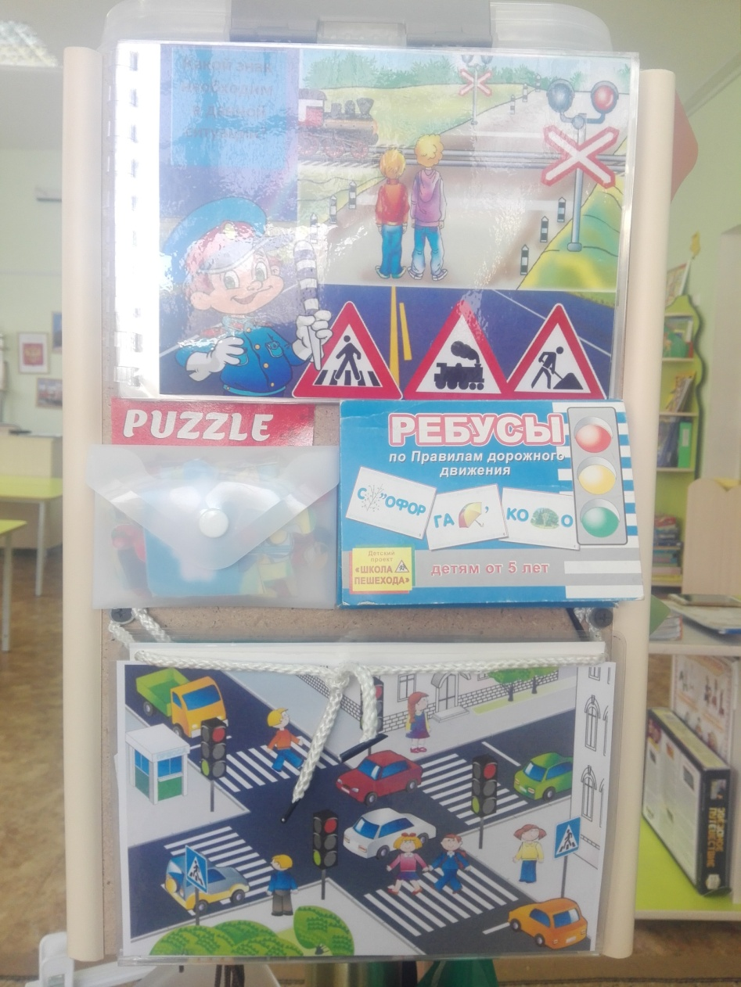
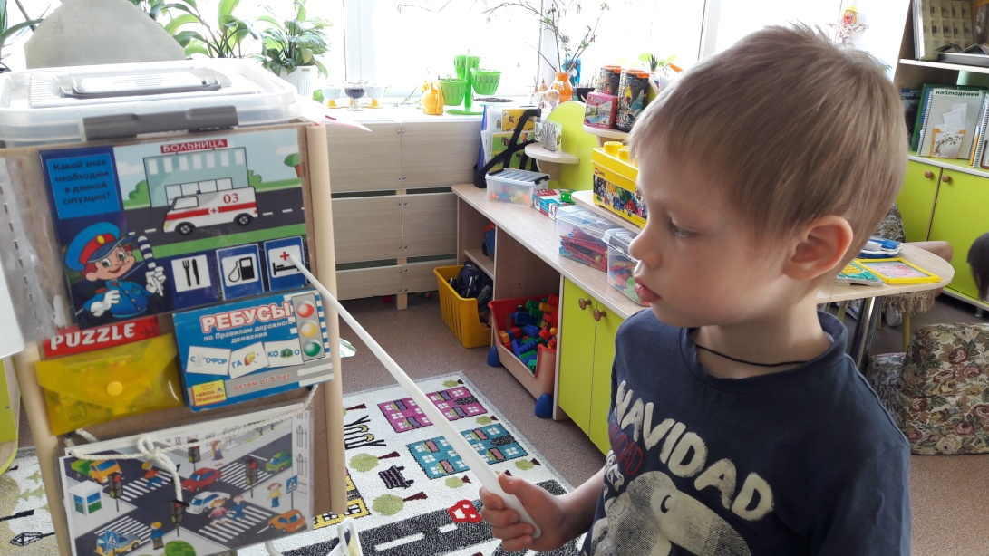
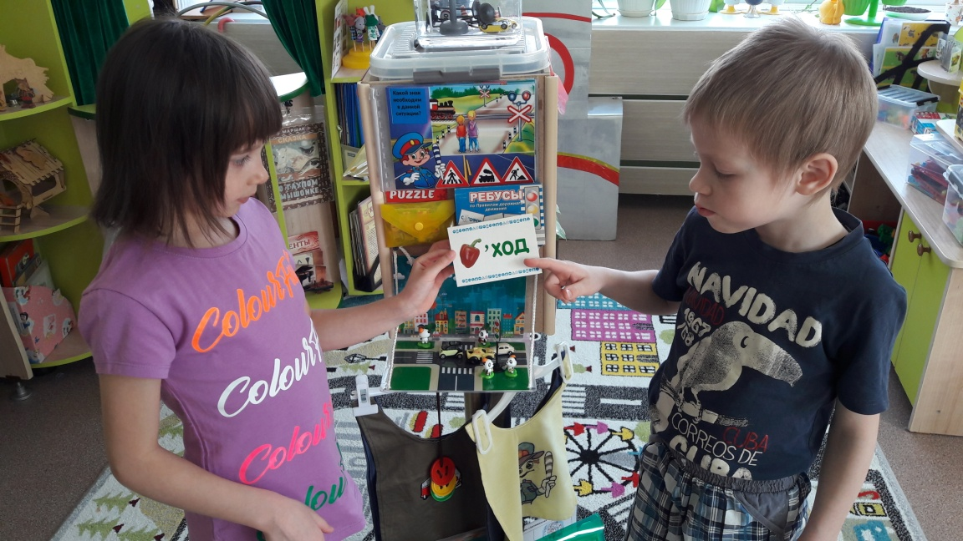
«Кроссворды», «Лабиринты», «Загадки», «Ребусы», «Расставь цифры по порядку», «Дорожные пазлы»

Slide 5
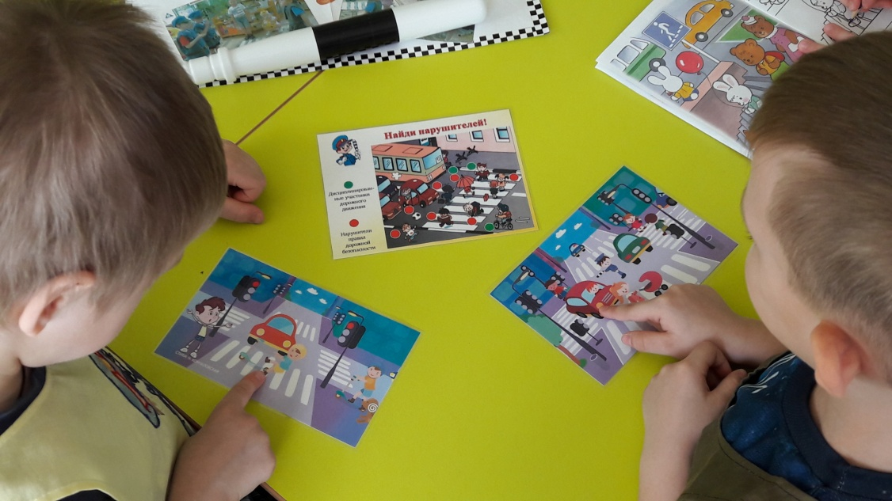
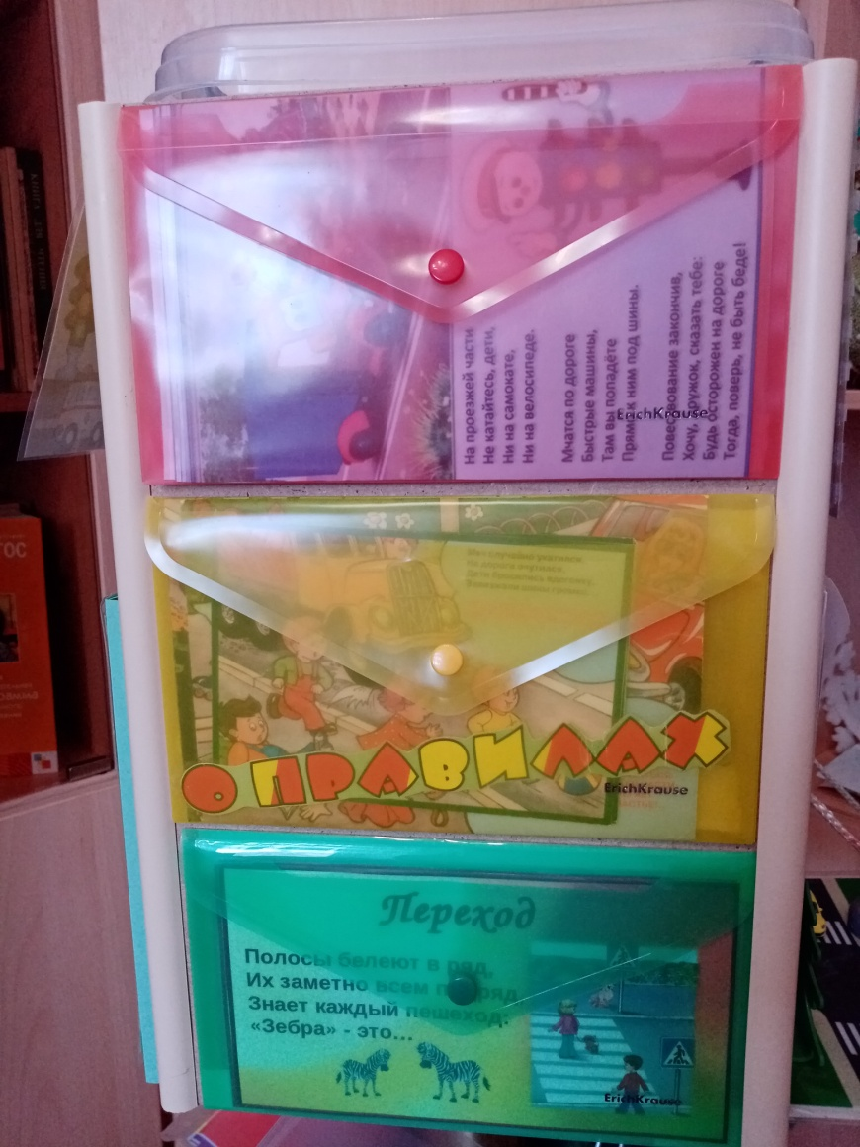
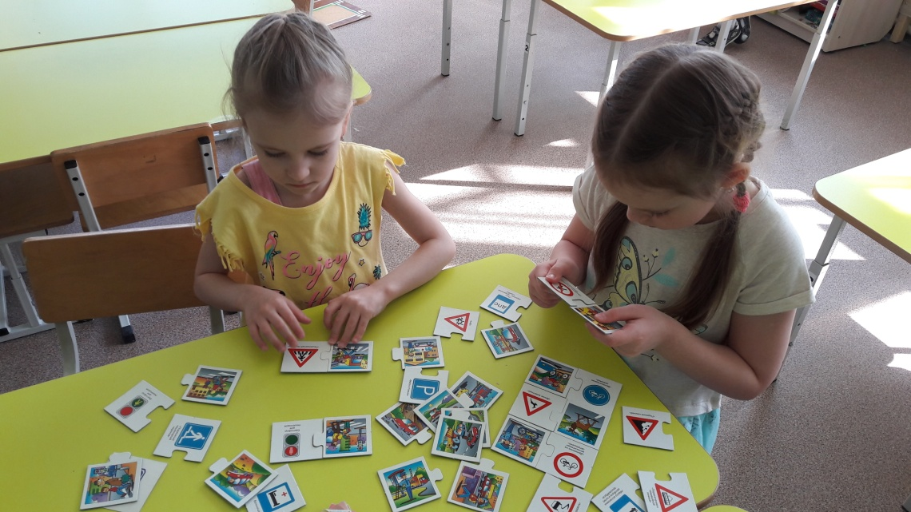
«Веселые вопросы» (викторины по ПДД, постоянно обновляются)
«Дорожные знаки», «Ситуации на дорогах»

Slide 6
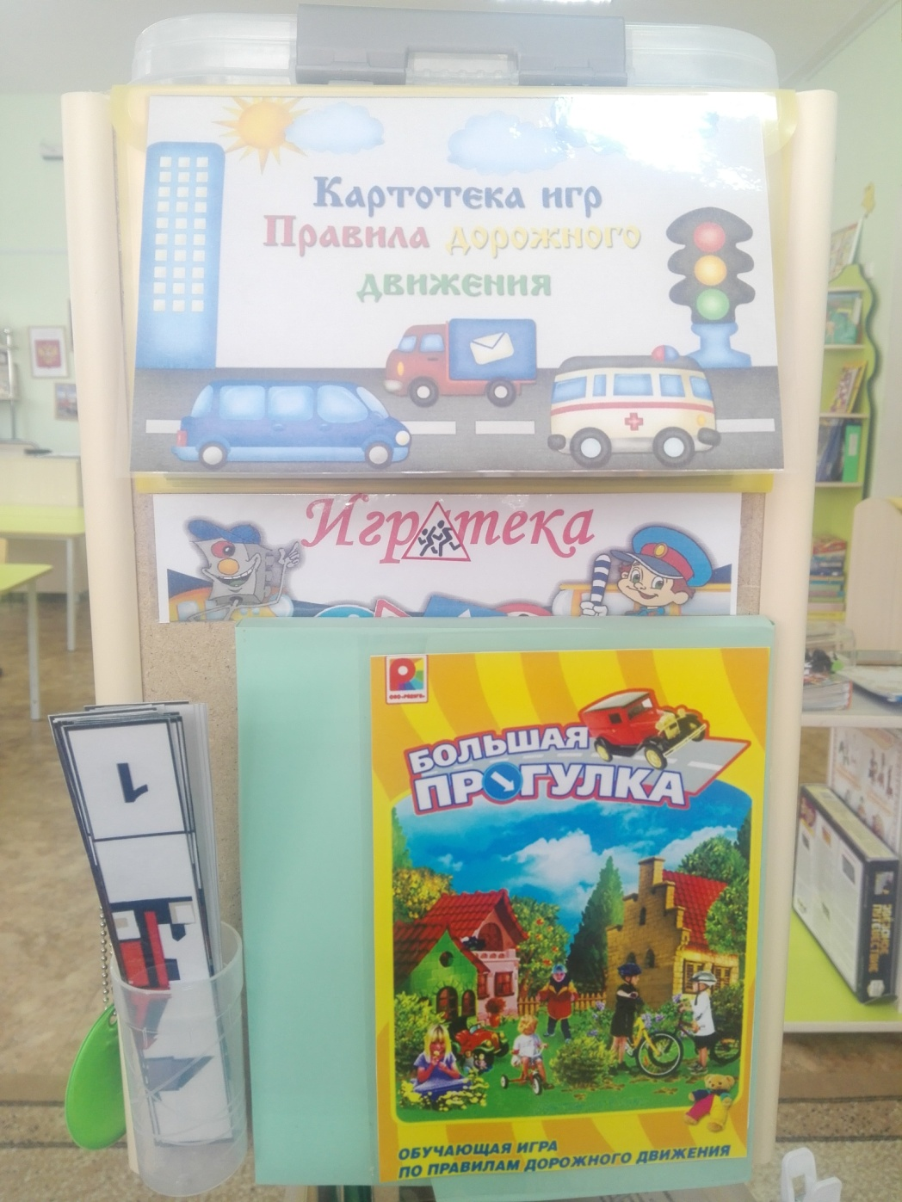
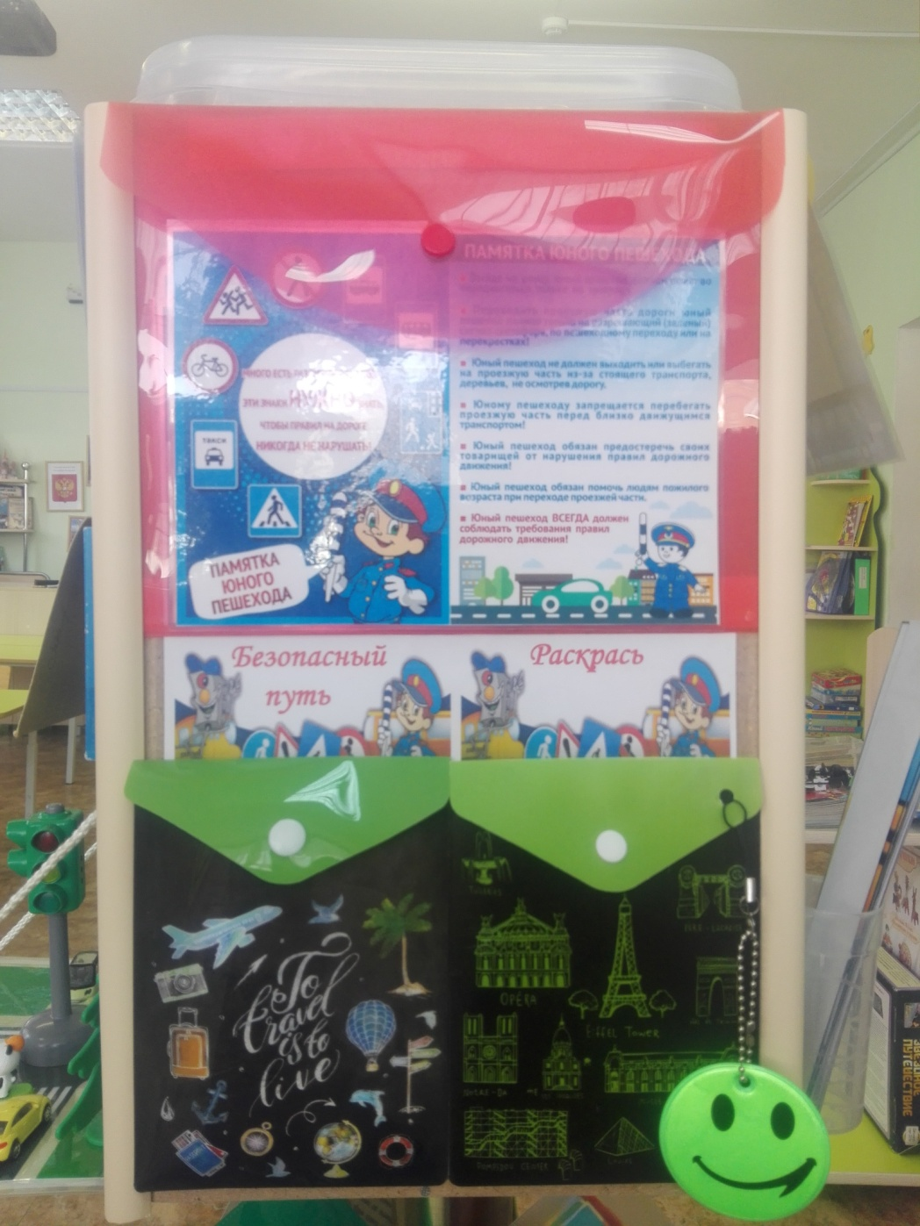
«Подвижные игры по ПДД» (подборка по возрастным группам)
«Физминутки по ПДД»

Slide 7
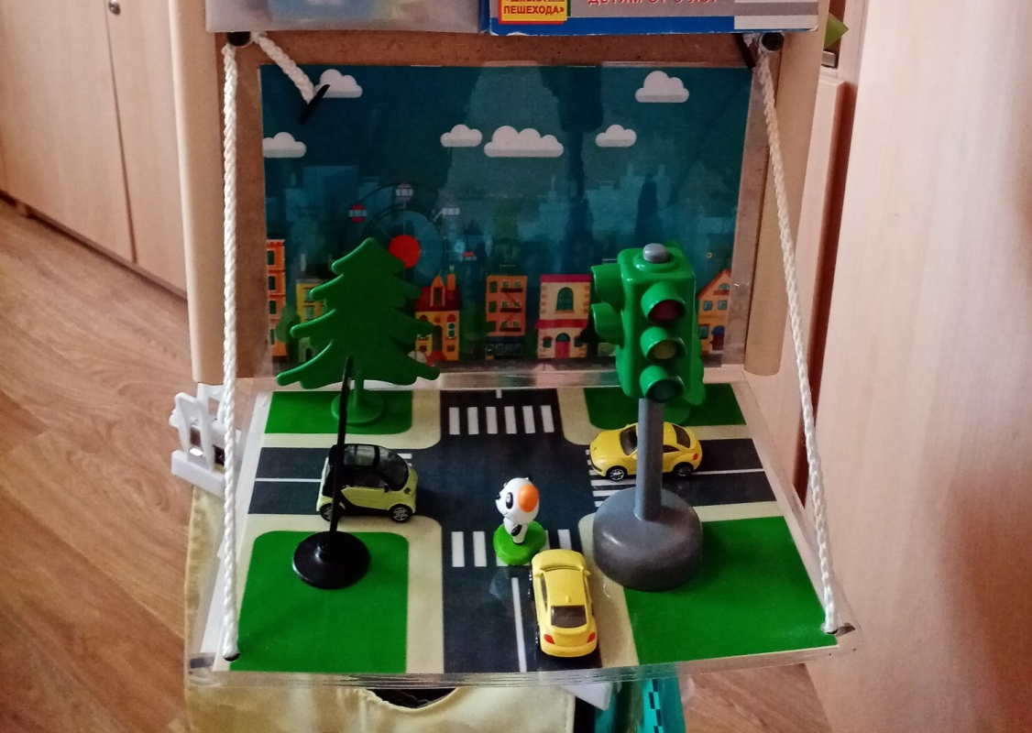
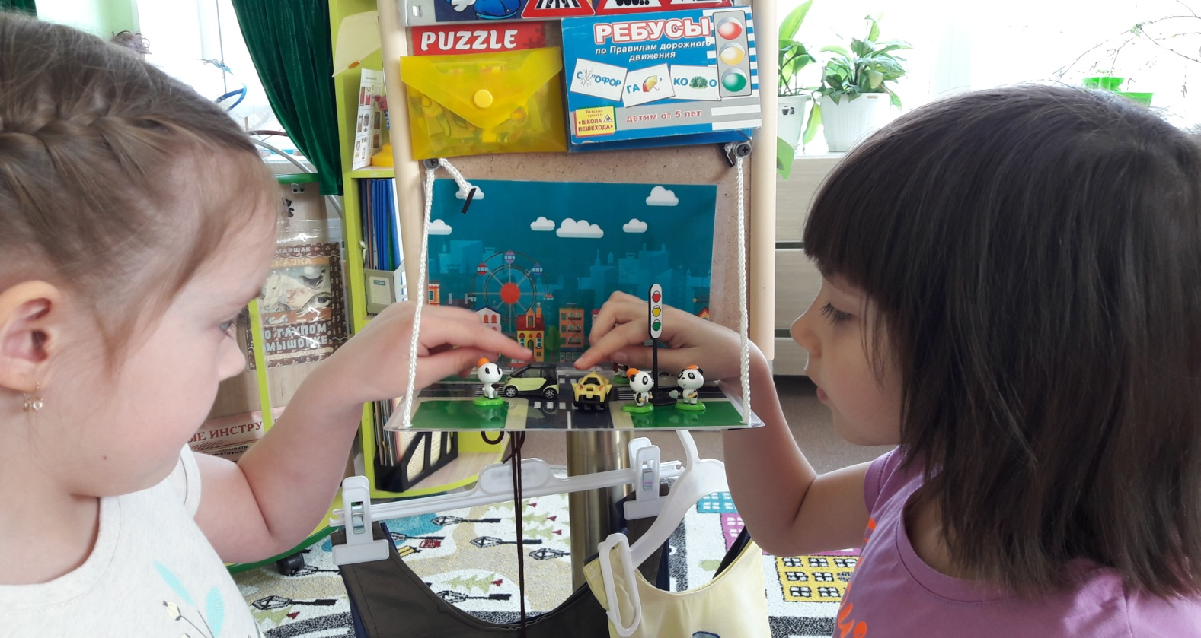
Откидной макет улицы с перекрёстком, знаками, транспортом и действующим светофором

Slide 8
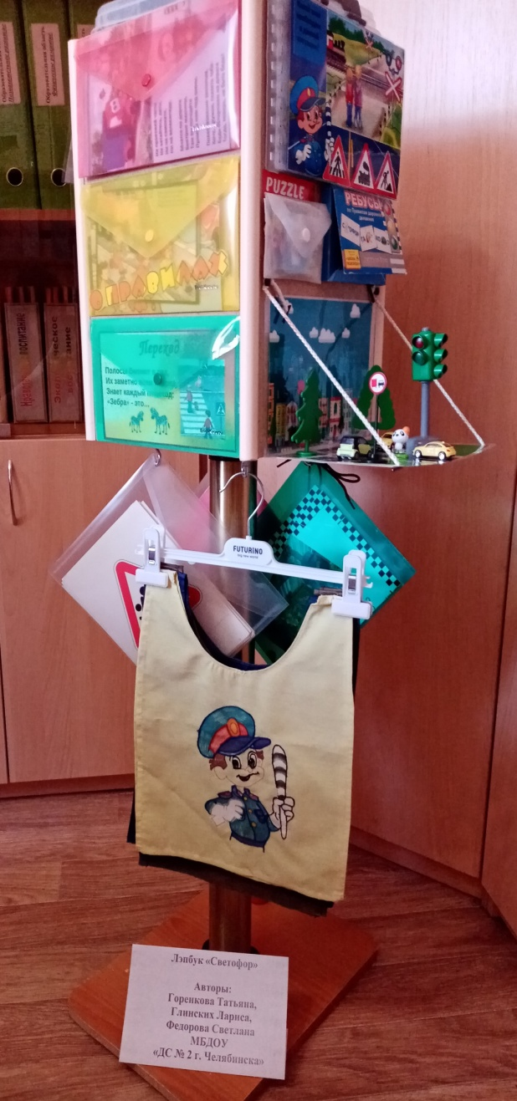
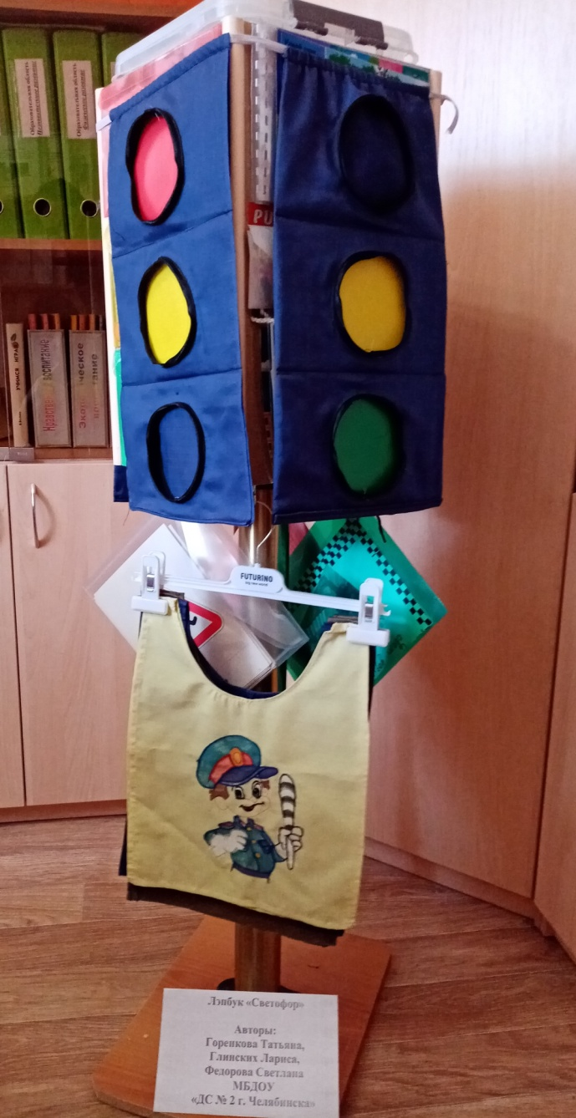
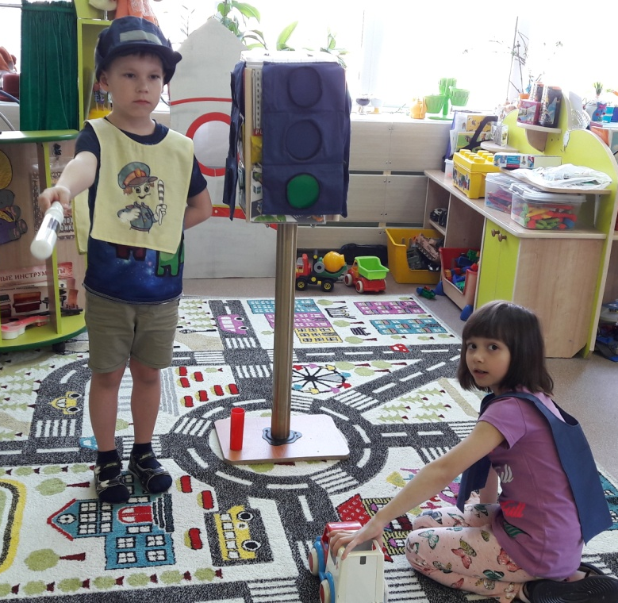
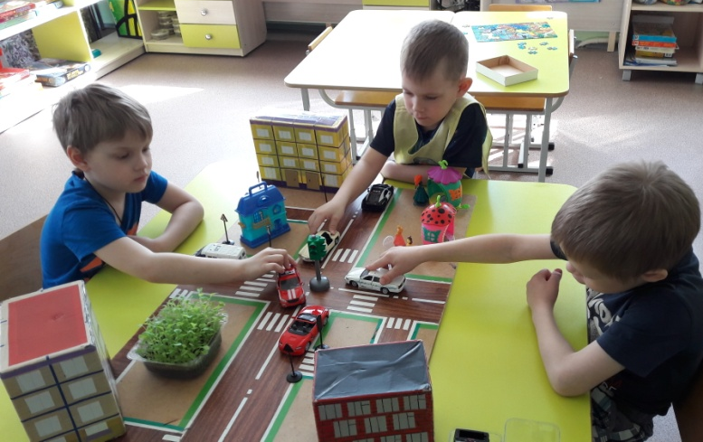
игры «Перекресток», «Автошкола»

Slide 9
Игра с лэпбуком востребована детьми и способствует их развитию, открывает множество возможностей для самостоятельной деятельности детей. Развивает интеллектуальные качества ребенка, инициативу и волевое усилие. У детей повышается уровень любознательности, они задают вопросы, касающиеся предметов и явлений. Каждому ребенку хочется дополнить содержимое «кармашков», для этого дома привлекаются родители. Таким образом, задействована вся семья, а это очень важно, так как еще раз повторяются правила поведения на дорогах. Дети используют данное пособие в соответствии с собственным замыслом, сюжетом игры, что способствует развитию творчества, воображения.

